Slide 1


الوحدة : الأولى
الدرس : كان وأخواتها
المبحث : اللغة العربية
الصف : التاسع

Slide 2


الكلية العلمية الإسلامية
الدرس : كان وأخواتها
الوحدة: الأولى
الصف : التاسع
المادة: اللغة العربية
01:00 minutes
النتاجات
أن يستذكر عمل كان وأخواتها.
يُحدّد كل من اسم كان وخبرها .

Slide 3
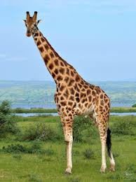
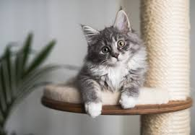

الكلية العلمية الإسلامية
الدرس : كان وأخواتها
الوحدة: الأولى
الصف : التاسع
المادة: اللغة العربية
03:00 minutes
استراتيجية الحائط المتكلم
التمهيد
اكتب جملة اسمية تعبر عن إحدى الصورتين وألصقها على اللوح .

Slide 4
الكلية العلمية الإسلامية
الدرس :كان وأخواتها
الوحدة: الأولى
الصف : التاسع
المادة: اللغة العربية
02:00 minutes
عندما تدخل كان وأخواتها على الجملة الاسمية فإنها :
1- تنصب الاسم ويُسمى اسمها وترفع الخبر ويسمى خبرها.
2- ترفع المبتدأ ويسمى اسمها وتنصب الخبر ويُسمى خبرها.
3- ترفع المبتدأ وترفع الخبر ويُسمى خبرها.
4- تنصب المبتدأ وتنصب الخبر ويُسمى خبرها .
التقويم القبلي

Slide 5
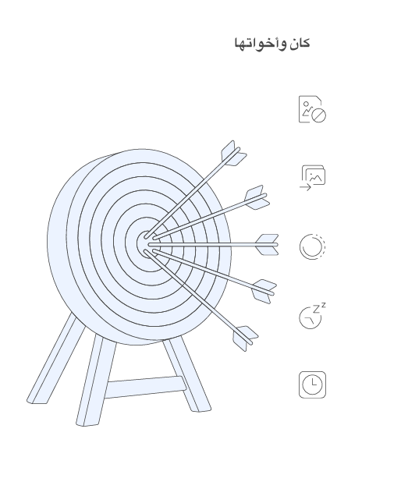
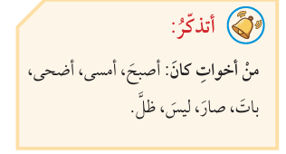
الكلية العلمية الإسلامية
الدرس : كان وأخواتها
الوحدة: الأولى
الصف : التاسع
المادة: اللغة العربية
05:00 minutes
التقديم/ مهمة 1
استذكر أخوات كان واكتبها على الخريطة .
Round Robin
التتابع الدائري
تقييم مجموعات

Slide 6
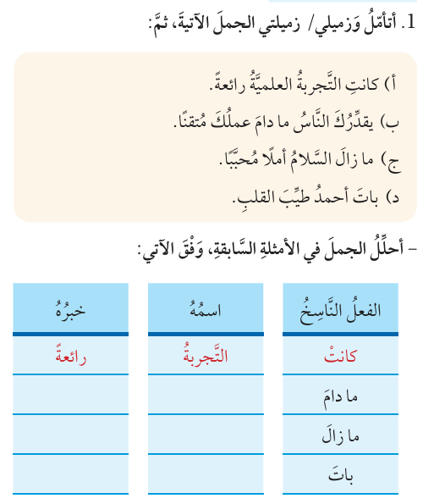
الكلية العلمية الإسلامية
الدرس : كان وأخواتها
الوحدة: الأولى
الصف : التاسع
المادة: اللغة العربية
05:00 minutes
التقديم/ مهمة 2
ص 26
Round Robin
التتابع الدائري
تقييم مجموعات
مُتقنًا
عملُـكَ
أملًا
السّلامُ
طيِّـبَ
أحمدُ

Slide 7
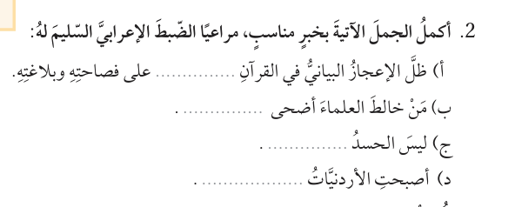
الكلية العلمية الإسلامية
الدرس : كان وأخواتها
الوحدة: الأولى
الصف : التاسع
المادة: اللغة العربية
تدخل كان على الجملة الاسمية وترفع المبتدأ ويسمى اسمها وتنصب الخبر ويُسمى خبرها
08:00 minutes
التقديم
ص 26
تذكر
/ التدريب المتبادل
Rally Coach
ثابتًا
مثلَـهم
مقبولًا
متمكّناتٍ

Slide 8
الكلية العلمية الإسلامية
الدرس :الفعل الناقص كان 1
الوحدة: الأولى
الصف : التاسع
المادة: اللغة العربية
02:00 minutes
الكلمة المناسبة لملء الفراغ في الجملة الآتية " ظلَّ المقاوم ..........."
مدافعَ
ب- مدافعٌ
ج-مدافعٍ
د- مدافعًا
تقويم التكويني
IRS

Slide 9
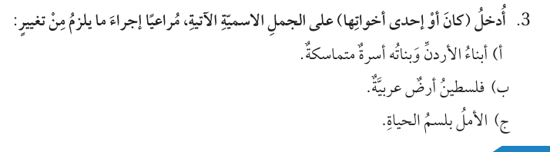
الكلية العلمية الإسلامية
الدرس : كان وأخواتها
الوحدة: الأولى
الصف : التاسع
المادة: اللغة العربية
03:00 minutes
/ التدريب المتبادل
Rally Coach
ص 26
أصبحَ أبناءُ الأردنِّ و بناتُهُ أُسرةٌ واحدةٌ.
ما زالت فلسطينُ أرضًا عربيّةً.
صارَ الأملُ بلسَمَ الحياةِ.

Slide 10


الكلية العلمية الإسلامية
الدرس : كان وأخواتها
الوحدة: الأولى
الصف : التاسع
المادة: اللغة العربية
01:00 minutes
بطاقة خروج

Slide 11
الكلية العلمية الإسلامية
الدرس : صور خبر كان
الوحدة: الأولى
الصف : التاسع
المادة: اللغة العربية
01:00 minutes
النتاجات
* أن يتعرف على صور خبر كان .

Slide 12
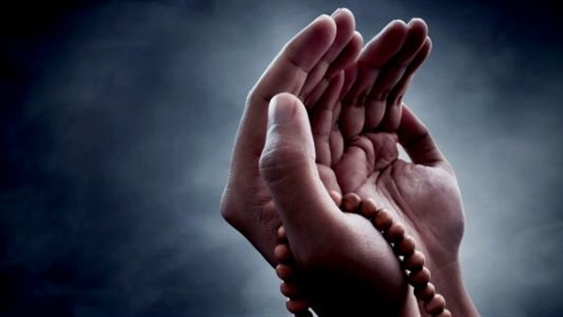
الكلية العلمية الإسلامية
الدرس :
الوحدة: الأولى
الصف : التاسع
المادة: اللغة العربية
03:00 minutes
استراتيجية الحائط المتكلم
التمهيد
اكتب على اللوح الأبيض.
قال تعالى حكايةً عن نوح:
" اسْتَغْفِرُوا رَبَّكُمْ إِنَّهُ كَانَ غَفَّارًا * يُرْسِلِ السَّمَاءَ عَلَيْكُمْ مِدْرَارًا * وَيُمْدِدْكُمْ بِأَمْوَالٍ وَبَنِينَ وَيَجْعَل لَّكُمْ جَنَّاتٍ وَيَجْعَل لَّكُمْ أَنْهَارًا".
ناقش مع زميلك أهمية الاستغفار ، وشاركنا ذلك.
Think-Pair-Share
Think-Pair-Share

Slide 13
الكلية العلمية الإسلامية
الدرس : صور خبر كان
الوحدة: الأولى
الصف : التاسع
المادة: اللغة العربية
02:00 minutes
الجملة التي احتوت على فعل ناقص ناسخ هي :
في الضحى تزقزقُ العصافيرُ .
أضحت الطفلةُ سعيدةً.
تتفتَّح ورودُ " زهرةِ مجد الصّباح " في الضُّحى.
ج- ضحى طالبةٌ جميلة ومجتهدة .
التقويم القبلي

Slide 14
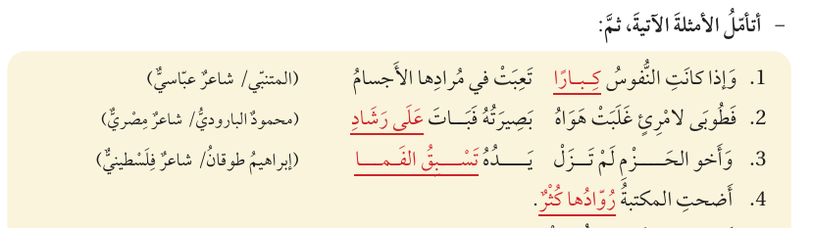
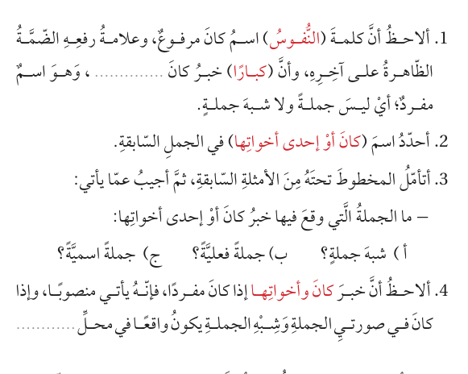
الكلية العلمية الإسلامية
الدرس : كان وأخواتها
الوحدة: الأولى
الصف : التاسع
المادة: اللغة العربية
08:00 minutes
التقديم/ الكتاب
صفحة 27
اكتب على اللوح
الفتحة
4
3
2
نصب خبر كان

Slide 15
الكلية العلمية الإسلامية
الدرس : كان وأخواتها
الوحدة: الأولى
الصف : التاسع
المادة: اللغة العربية
كل طالب يُجيب عن جملة ويُعطي الورقة لزميله
04:00 minutes
التقويم التكويني
اقرأ الجمل التالية، ثم حدّد صورة خبر كان وأخواتها :
1- كان الجوُّ جميلًا.
2-ظلَّ القمرُ نورُه ساطعٌ.
3-أصبح الطفلُ يلعبُ في الحديقة.
4- ما زالت القطةُ فوقَ الكرسي.
ألصق الورقة على اللوح
Round Robin

Slide 16
الكلية العلمية الإسلامية
الدرس : كان وأخواتها
الوحدة: الأولى
الصف : التاسع
المادة: اللغة العربية
04:00 minutes
التغذية الراجعة
اقرأ الجمل التالية، ثم حدّد صورة خبر كان وأخواتها :
1- كان الجوُّ جميلًا.
2-ظلَّ القمرُ نورُه ساطعٌ.
3-أصبح الطفلُ يلعبُ في الحديقة.
4- ما زالت القطةُ فوقَ الكرسي.
صورة الخبر | الخبر | كان وأخواتها
اسم ظاهر | جميلًا | 1- كان
جملة اسمية | نورُهُ ساطِعٌ | 2- ظلَّ
جملة فعلية | يلعبُ | 3- أصبحَ
شبه جملة ظرفية | فوق الكرسي | 4- ما زالت

Slide 17


الكلية العلمية الإسلامية
الدرس : تقدم خبر كان
الوحدة: الأولى
الصف : التاسع
المادة: اللغة العربية
3:00 minutes
التقديم
ألقي الورقة على اللوح
خبره ونوع الخبر | اسمه | الفعل الناسخ الناقص
 | سرعةُ
عندي( شبه جملة ظرفية )
ماذا تلاحظ على اسم الفعل الناسخ ؟
ما نوع الخبر ؟
وأينَ موقعُهُ في الجملة ؟
Think-Pair-Share

Slide 18
الكلية العلمية الإسلامية
الدرس : تقدم خبر كان
الوحدة: الأولى
الصف : التاسع
المادة: اللغة العربية
3:00 minutes
التقديم
ألقي الورقة على اللوح
خبره ونوع الخبر | اسمه | الفعل الناسخ الناقص
منَ العدلِ (شبه جملة من الجار والمجرور) | سرعةُ | ليسَ
عندي( شبه جملة ظرفية ) | مكتبةٌ | أصبحَ
ماذا تلاحظ على اسم الفعل الناسخ ؟
ما نوع الخبر ؟
وأينَ موقعُهُ في الجملة ؟
Think-Pair-Share

Slide 19
الكلية العلمية الإسلامية
الدرس : كان وأخواتها 2 صور الخبر
الوحدة: الأولى
الصف : التاسع
المادة: اللغة العربية
02:00 minutes
جاء الخبر متقدمًا على الاسم في جملة :
أ) ظلّ الجوُّ حارًا.
ب) أصبح الطالبُ يكتبُ الدرس.
ج) ليس في الحديقةِ قطةٌ.
د) كان البيتُ واسعًا.
تقويم التكويني

Slide 20
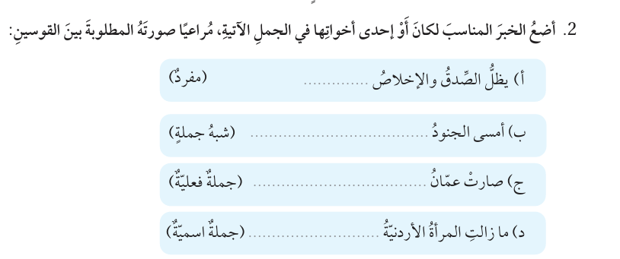
الكلية العلمية الإسلامية
الدرس : صور خبر كان وأخواتها
الوحدة: الأولى
الصف : التاسع
المادة: اللغة العربية
03:00 minutes
التمايز
صفحة 28
مُنجيًا
عندَ الحدودِ
Round Robin
تزخرُ بالفعاليّات
أفكارُها نيِّرةٌ

Slide 21
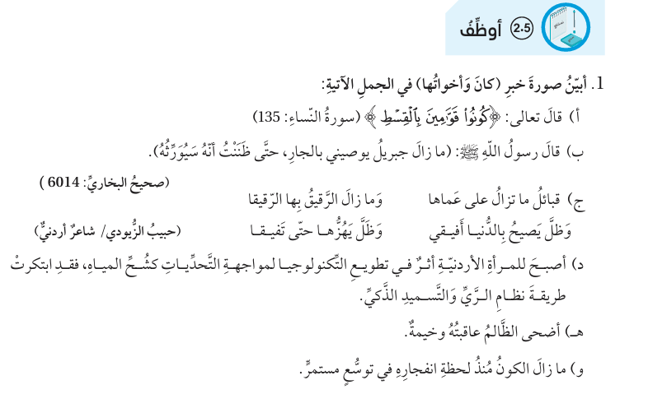
الكلية العلمية الإسلامية
05:00 minutes
الدرس :صور خبر كان 1
الوحدة: الأولى
الصف : التاسع
المادة: اللغة العربية
الربط بالحياة
صفحة 28

Slide 22
الكلية العلمية الإسلامية
05:00 minutes
الدرس :صور خبر كان 1
الوحدة: الأولى
الصف : التاسع
المادة: اللغة العربية
الصورة التي جاء عليها | خبر كان
اسم ظاهر / صريح | 1- قوّامين
جملة فعلية | ب- يوصيني
شبه جملة من الجار والمجرور جملة فعلية جملة فعلية | ج- على عماها يصيح يهزُّها
اسم ظاهر / صريح | د- أثرٌ
جملة اسمية | هـ- عاقبتهُ وخيمة
شبه جملة من الجار والمجرور | و- في توسُّعٍ
الربط بالحياة
صفحة 28

Slide 23
الكلية العلمية الإسلامية
الدرس : صور خبر كان
الوحدة: الأولى
الصف : التاسع
المادة: اللغة العربية
01:00 minutes
بطاقة خروج

Slide 24
الكلية العلمية الإسلامية
الدرس :
الوحدة:
الصف :
المادة:
01:00 minutes
أقيم تعلمي ودرجة اتقاني للنتاجات
التقويم الذاتي
تقويم الأقران ذاتي
درجة الإتقان عالية
متوسطة
ج- قليلة
* أن على صور خبر كان

